Slide 1
Fédération Départementale de Pêche et de Protection du Milieu Aquatique du Doubs
Présentation réalisée par
L’ AAPPMA de Colombier-Fontaine

Slide 2
La vie dans nos rivières !
Les habitants de l’eau !

Slide 3
La vie dans les rivières … Tout est lié!
Qualité de l’Eau
Invertébrés
Poissons
Mais tout d’abord :

Slide 4
Ecosystème Aquatique
Qu’est-ce qu'un écosystème ?
Définition:
Un écosystème est l'ensemble des animaux et des végétaux réunis dans un espace naturel. Il est composé de producteurs (les plantes), de consommateurs (les animaux) et de décomposeurs (micro-organismes), qui sont aidés par l'énergie du soleil.

Slide 5
4 grands groupes d'acteurs dans
l’écosystème aquatique

Slide 6
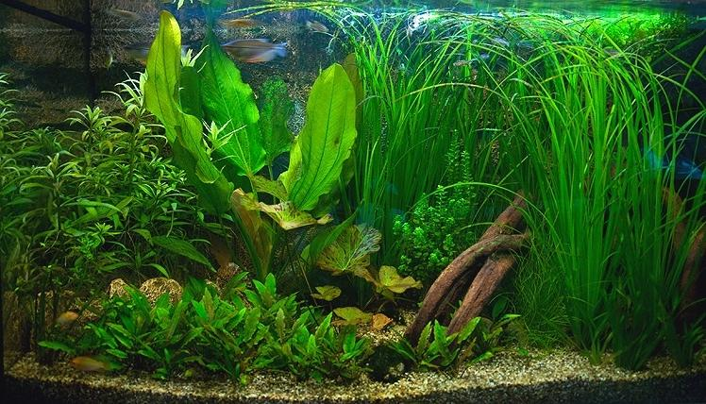
Tout d'abord, les plantes aquatiques et les algues
(la matière première) : à partir de l'énergie du soleil et des sels minéraux, elles produisent leur « corps » (feuilles, tiges, fleurs...).

Slide 7
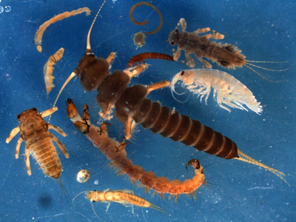
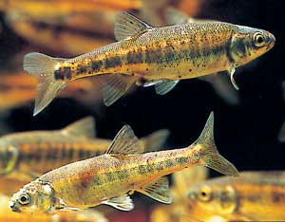
Puis, les consommateurs, qui se nourrissent de ces matières végétales, sont des animaux aquatiques, très variés (crustacés, poissons...)

Slide 8
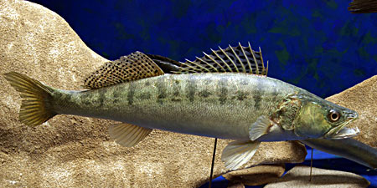
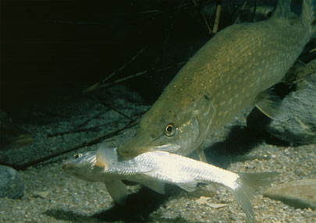
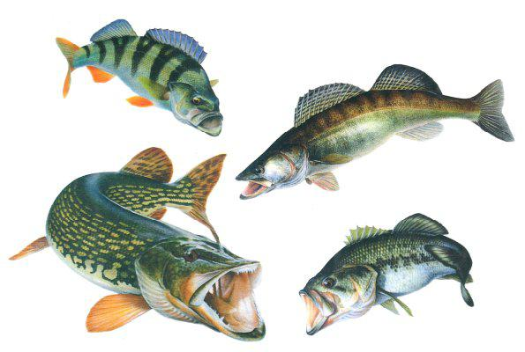
Ensuite, les prédateurs, qui mangent les animaux consommateurs (c'est à dire les poissons ou crustacés qui se sont nourris de végétation).

Slide 9
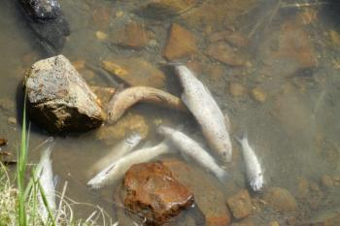
Et enfin, les décomposeurs, comme les bactéries ou les champignons, qui se nourrissent des matières organiques (les animaux ou végétaux morts), et ainsi produisent des sels minéraux servant à nouveau aux végétaux.

Slide 10
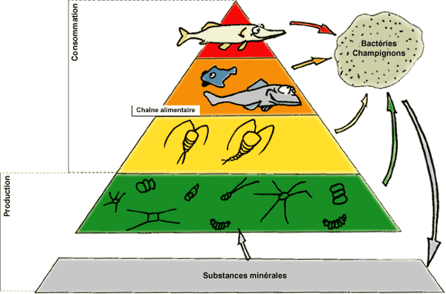
Fonctionnement de l’Ecosystème Aquatique
Poissons morts
Prédateurs: brochets, sandres, silures
Poissons adultes
Invertébrés
Plantes aquatiques et algues
Sels minéraux qui nourrissent les plantes

Slide 11
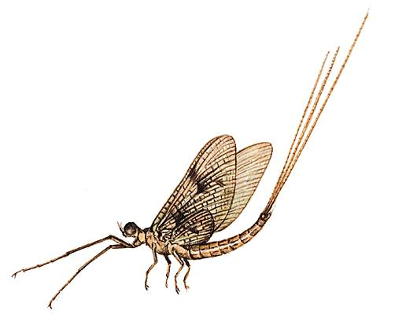
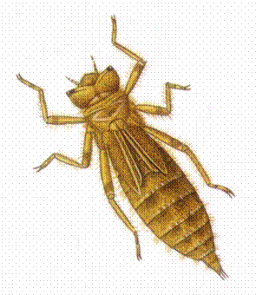
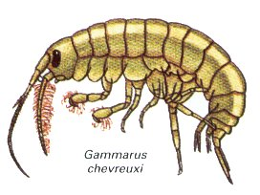
Les Arthropodes (nourriture des poissons)
Les Arthropodes:
Vers, crustacés, insectes et leur larve…., ils sont l’alimentation majeure des poissons, il en existe une multitude, voici les plus visibles :
Ephémère Adulte
Larve de Libellule
Le Gammare

Slide 12
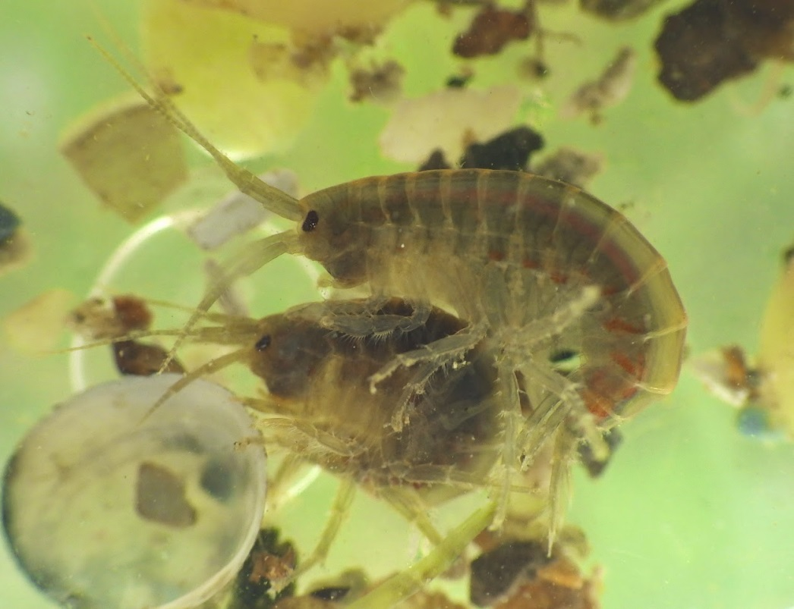
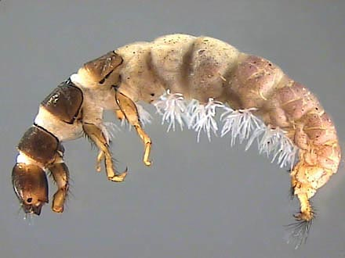
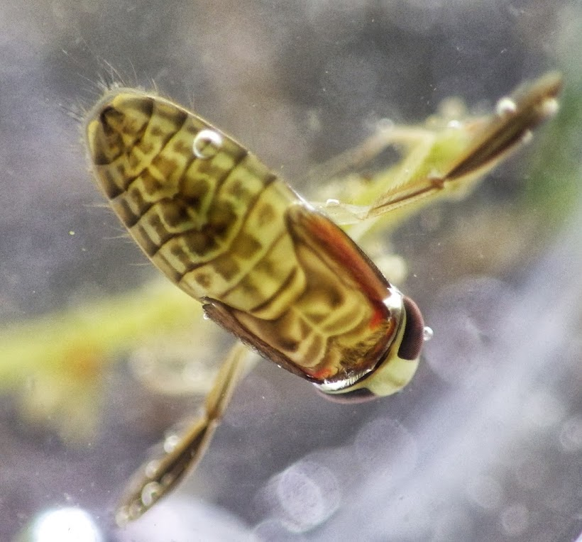
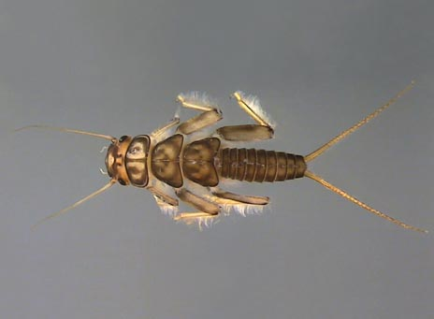
Trichoptère
Trichoptère
Gammares
Plécoptère
Ephémère
Plécoptère

Slide 13
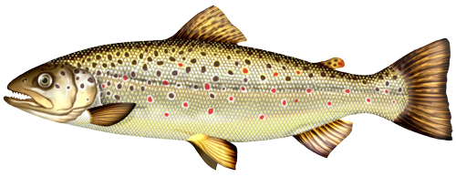
Différents cours d’eau où vivent les poissons!
Rivière de 1ère catégorie
La première catégorie concerne les cours d'eau, étangs et lacs où les poissons nobles (salmonidés : truites, saumons, ombres, truites de mer…) sont protégés et constituent le cheptel dominant.

Slide 14
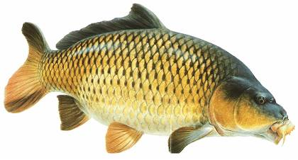
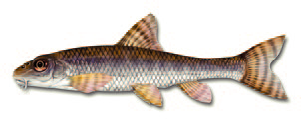
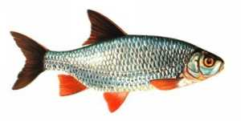
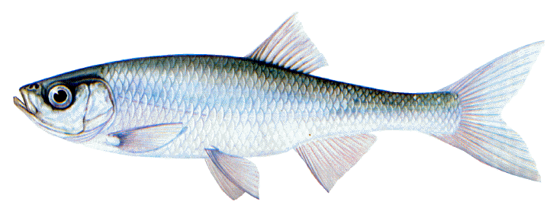
Rivière de 2ème catégorie
La deuxième catégorie représente les eaux où les poissons blancs (gardons, ablettes, brèmes, tanches, barbillons, carpes, brochets, sandres, perches, silures…) dominent.

Slide 15
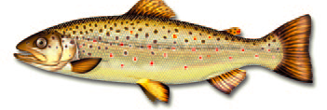
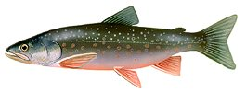
Les Poissons
Les poissons qui peuplent les cours d’eau de « première catégorie » sont en majorité des salmonidés …
truite, omble chevalier, ombre commun.

Slide 16
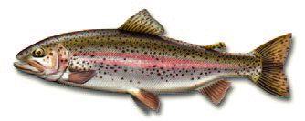
Famille des SALMONIDÉS
Particularité
NAGEOIRE ADIPEUSE
TRUITE ARC-EN-CIEL
TRUITE FARIO
OMBLE CHEVALIER
OMBRE

Slide 17
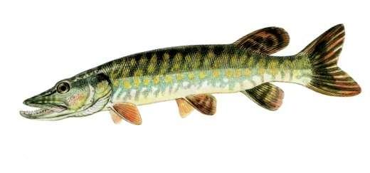
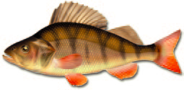
Les Poissons
En rivière de « deuxième catégorie », on rencontre beaucoup plus d’espèces… majoritairement des Cyprinidés, des Percidés, des Esocidés, des Siluridés et des Anguillidés .
Brochet - Sandre - Perche - Gardon – Ablette – Goujon ….

Slide 18
Etudions les
différentes familles

Slide 19
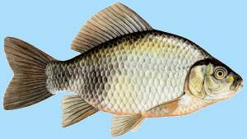
Le Cyprin doré de la famille de la carpe
A donné son nom à la famille des Cyprinidés, il vit en Asie orientale.

Slide 20
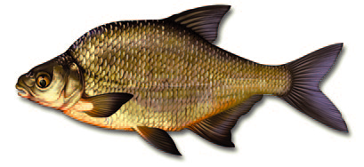
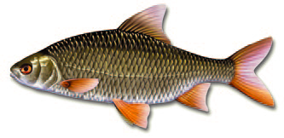
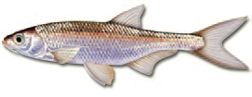
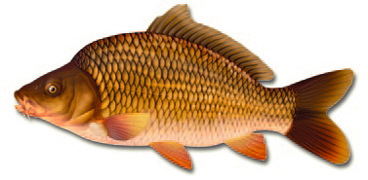
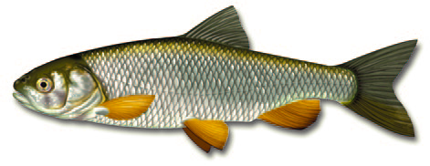
Famille des CYPRINIDÉS
BRÈME COMMUNE
GARDON
ABLETTE COMMUNE
CHEVAINE ou CHEVESNE
CARPE

Slide 21
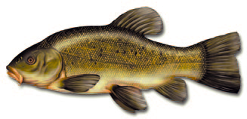
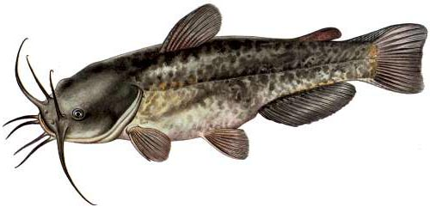
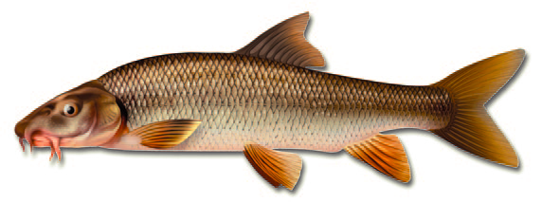
Famille des CYPRINIDÉS : PARTICULARITE
GOUJON
TANCHE
AVEC BARBILLONS
POISSON CHAT
BARBEAU

Slide 22
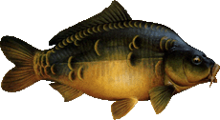
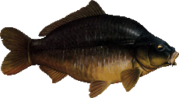
Famille des CYPRINIDÉS
LONGUE NAGEOIRE DORSALE
CARPE COMMUNE
CARPE MIROIR
CARPE CUIR

Slide 23
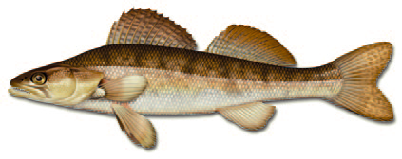
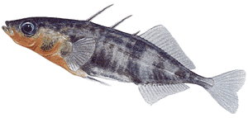
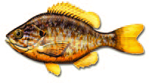
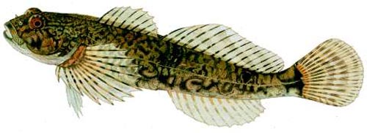
Particularité
DOUBLE NAGEOIRE DORSALE
Famille des PERCIDÉS
PERCHE
SANDRE
ÉPINOCHE
PERCHE SOLEIL
CHABOT

Slide 24
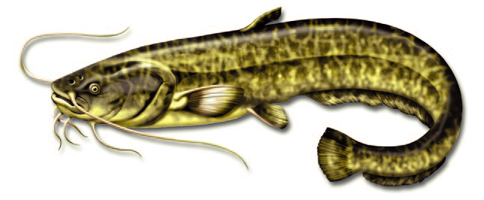
Famille des ESOCIDES
NAGEOIRE DORSALE
EN ARRIERE
BROCHET
Famille des SILURIDES
PETITE NAGEOIRE
DORSALE
SILURE GLANE

Slide 25
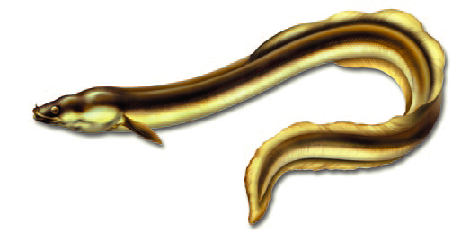
Famille des ANGUILLIDES
Branchies pectorales
ANGUILLE

Slide 26
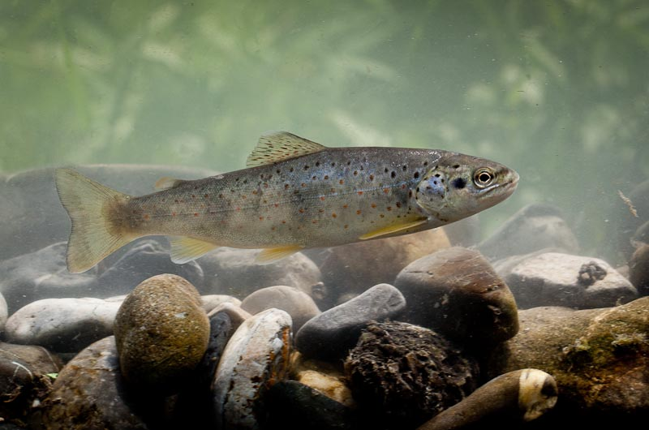
Taillés pour la nage !
La forme de leur corps est conçue pour pénétrer l’eau avec le moins de résistance possible. Ils peuvent effectuer n’importe quel mouvement grâce à leurs nageoires. Chacune a son rôle:

Slide 27
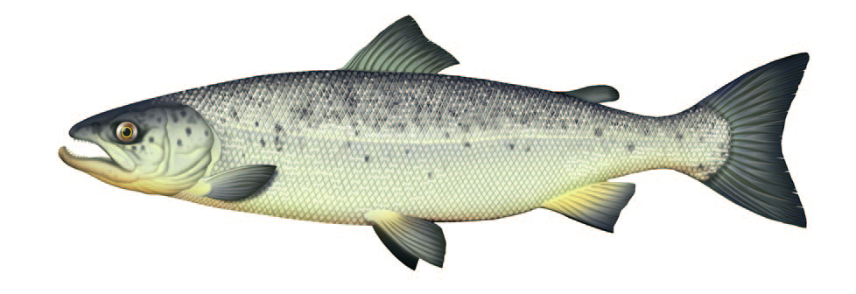
Les différentes nageoires
Dorsale
Adipeuse
Pectorales
Anale
Caudale
Ventrales

Slide 28
Nageoire dorsale: Elle assure la stabilité du poisson et lui permet de maintenir la position verticale. Elle agit de la même manière que la quille d'un bateau.
Nageoire caudale: Elle est le principal organe locomoteur. Elle est actionnée par les muscles les plus puissants du poisson.
Nageoire anale: Elle participe à la stabilité du poisson avec la nageoire dorsale.
Nageoires pectorales: Elles permettent au poisson :
De modifier sa direction lorsqu'il nage. Leur action est complétée par les nageoires pelviennes.
- De freiner en déployant au maximum. (elles peuvent être utilisées pour accélérer la circulation de l'eau au niveau des branchies a vérifier).
Nageoires pelviennes : Elles sont utilisées en complément des nageoires pectorales afin de modifier la trajectoire du poisson ainsi que de le propulser dans l’eau.

Slide 29
Le sixième sens des poissons
Le poisson possède une série de sens lui permettant d’évoluer dans son environnement.
En voici une brève description :

Slide 30
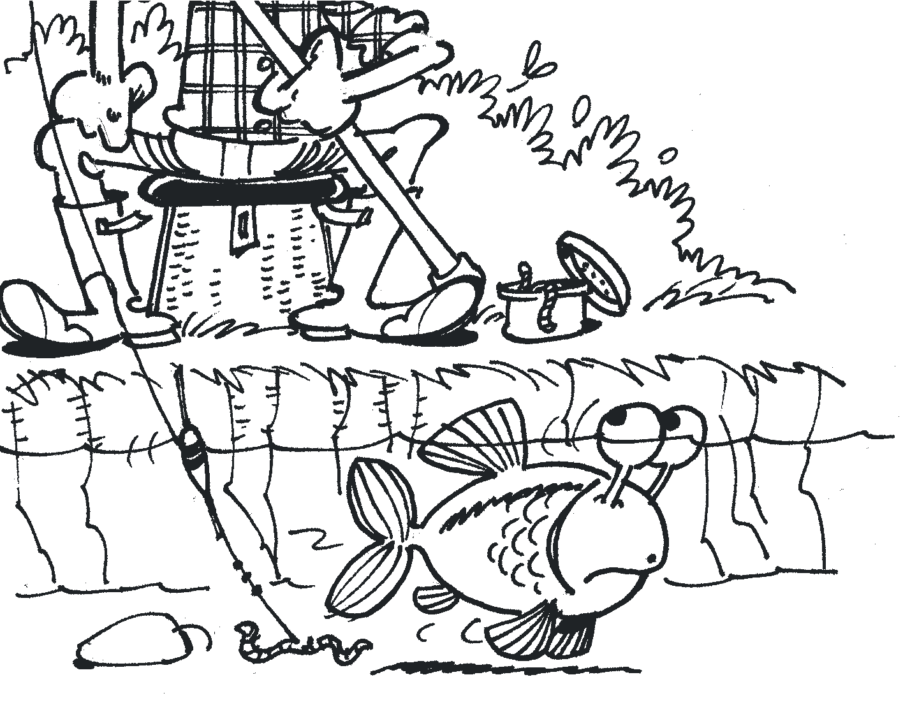
La vision
Le poisson a un champ visuel de chaque côté de sa tête de 180 degrés. La vision permet au poisson de repérer les obstacles, les proies et les pêcheurs peu discrets.

Slide 31
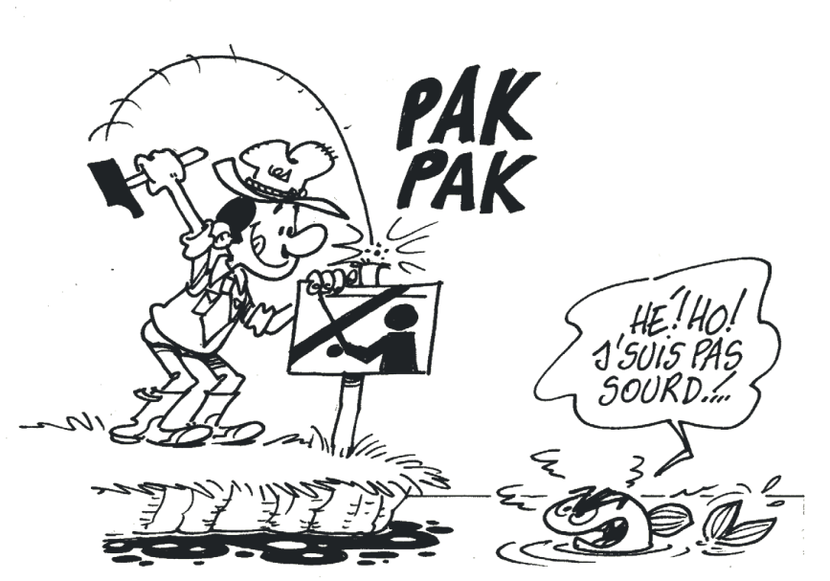
L’audition
Le poisson n’a pas d’oreilles visibles, mais il n’est pas pas sourd. Il possède une oreille interne située dans la tête, qui lui permet de capter les différents sons émis dans l’eau.

Slide 32
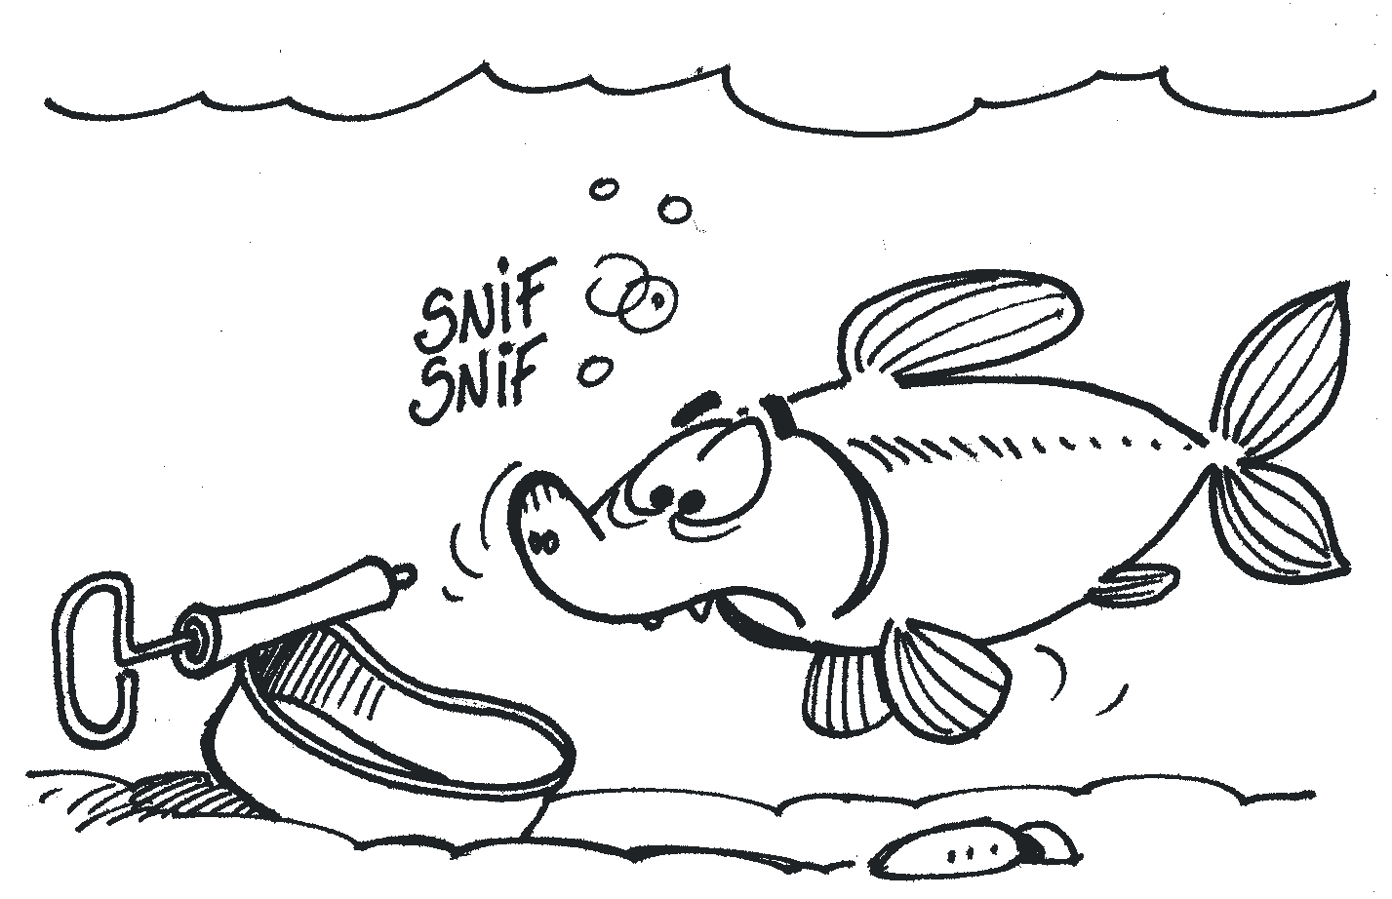
L’odorat Le poisson peut reconnaître et localiser une proie, repérer ton amorçage, déceler un ennemi ou une femelle et même reconnaître son site de naissance (saumon).

Slide 33
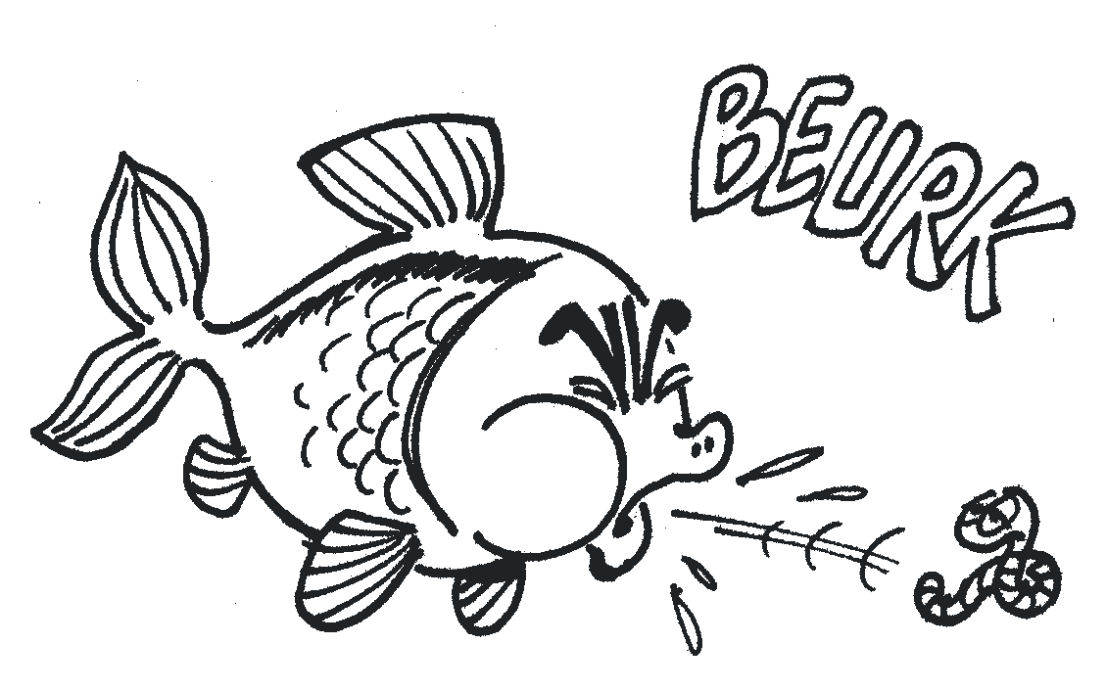
Le goût Le goût permet au poisson de reconnaître sa nourriture. Une carpe est capable de distinguer la nourriture avariée et faire la différence entre le sucré et le salé.

Slide 34
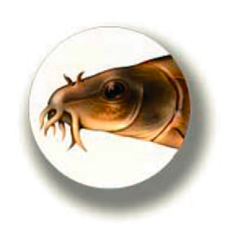
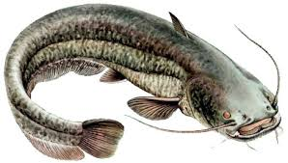
Le toucher
Les poissons perçoivent les vibrations grâce à des cellules nerveuses.
Certains possèdent des barbillons, sorte de moustaches très sensibles, afin d’augmenter leur perception du milieu.

Slide 35
La ligne latérale
La ligne latérale est située sur les flancs du poisson.
Elle lui sert de radar.
Elle est formée de petits trous dans les écailles en connexion avec les nerfs. Elle permet de savoir où se situent les obstacles, les proies ou les prédateurs. Elle permet à un banc de poissons de se déplacer avec une parfaite coordination.

Slide 36
Comment respirent-ils ?
Les poissons n’ont pas de poumons mais possèdent un autre organe qui leur permet de capter l’oxygène de l’eau :
« Les branchies »
Elles se situent sous deux grosses joues mobiles, situées de part et d’autre de la tète, appelées « opercules ».
Les branchies sont en fait des petites lamelles remplies de sang et recouvertes d’une peau fine.

Slide 37
Le poisson aspire l’eau par la bouche, l’eau rentre en contact avec les branchies, le sang se charge de dioxygène et élimine son dioxyde de carbone.
L’eau ressort ensuite par les opercules qui se soulèvent.
Le poisson doit donc constamment aspirer de l’eau et la rejeter.

Slide 39
Squelette de poisson

Slide 40
Période de reproduction des poissons
Truite : de Novembre à Janvier
Sandre : d’Avril à Mai
Brochet : de Mars à Avril
Carpe : de Juin à Juillet
Perche : en Avril
Chevesne : de Mai à Juin
Goujon : de Mai à Juin
Ablette : de Mai à Juin
Gardon : d’Avril à Mai
Vairon : d’Avril à Juin

Slide 41
Le jeu
des questions

Slide 42
Le Doubs : Rivière de 2ème catégorie
Perche
Ablette
Gardon
Brème
Sandre
Silure

Slide 43
Recommandations
au jeune pêcheur

Slide 44
Les « 10 commandements » du bon pêcheur

Slide 45
Les « 10 commandements » du bon pêcheur

Slide 46
Les « 10 commandements » du bon pêcheur

Slide 47
Si, à la fin de ce cours tu as envie d’en savoir plus alors notre mission est réussie.
Mieux tu comprendras la rivière et son fonctionnement, plus tu prendras du plaisir à chacune de tes sorties.

Slide 49
Pour finir, garde toujours en tête qu’il est important de posséder une bonne connaissance et un profond respect du milieu naturel et de l’ensemble des êtres vivants qui nous entourent!

Slide 50
MERCI
DE VOTRE ATTENTION

Slide 51
Cet exposé vous a été présenté par
la Société de pêche de Colombier-Fontaine
Présentation réalisée par:
Monsieur Yves TOCHOT (présentation orale, animation)
Monsieur Jacques POULETTE (conception, réalisation)
Monsieur Daniel LUTTENAUER (support pédagogique)
Monsieur Alain GALLIOT (support pédagogique)
---------------------------------------
JP – YT 2015/2016

